Slide 1

软件过程与工具大作业
组长:肖泽强
组员: 樊宣伯 田原骏 杨贤航 陈振宁
、
Notes:
亮亮图文旗舰店
https://liangliangtuwen.tmall.com

Slide 2
01
技术方法
02
工作量
目 录
03
项目分工
CONTENTS
04
演示

Slide 3
1.技术方法
Notes:
亮亮图文旗舰店
https://liangliangtuwen.tmall.com

Slide 4

技术方法
工作量
项目分工
演示
1.前端
html+css+js；IDE：VS Code
手机端app：Vue3+Android Studio
2.后端
JAVAEE + MyBatis;
IDE：IntelliJ IDEA
3.数据库
MySQL
4.部署
Maven打包

Slide 5
2.工作量
Notes:
亮亮图文旗舰店
https://liangliangtuwen.tmall.com

Slide 6
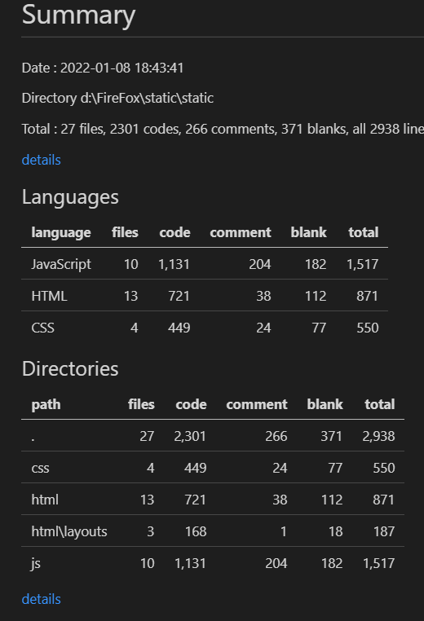
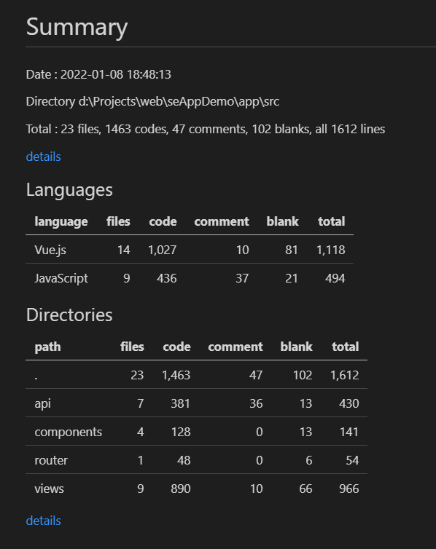
技术方法
工作量
项目分工
演示

Slide 7
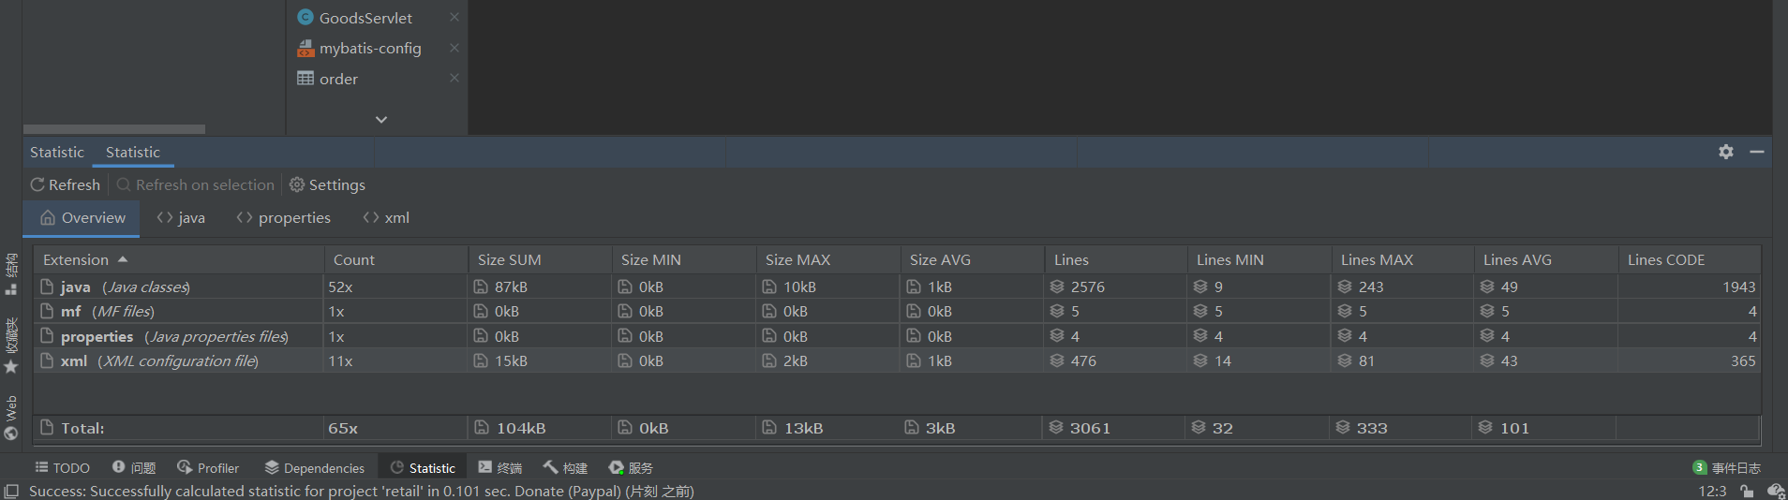
技术方法
工作量
项目分工
演示

Slide 8
3.项目分工
Notes:
亮亮图文旗舰店
https://liangliangtuwen.tmall.com

Slide 9
技术方法
工作量
项目分工
演示
项目分工
肖泽强:后端货物,客户,员工,仓库页面,app后端,报告书写
田原骏:后端草稿,订单页面,app后端
樊宣伯:前端js和css总框架实现,前后端对接,app前端
杨贤航:前端草稿,订单,仓库,财务页面的加工,报告书写
陈振宁:前端货物,客户,个人中心页面的加工,报告书写

Slide 10
4.项目特点
Notes:
亮亮图文旗舰店
https://liangliangtuwen.tmall.com

Slide 11
技术方法
工作量
项目分工
项目特点
高度原生构建
前端的同学使用html + css + js构建
后端直接使用javaee构建
(几乎任何代码的复用, 包括html和css)

Slide 12
技术方法
工作量
项目分工
项目特点
完全的前后端分离
前端的同学没有看后端的代码
后端的同学也没有看前端的页面
甚至不知道对方使用什么语言实现的…

Slide 13
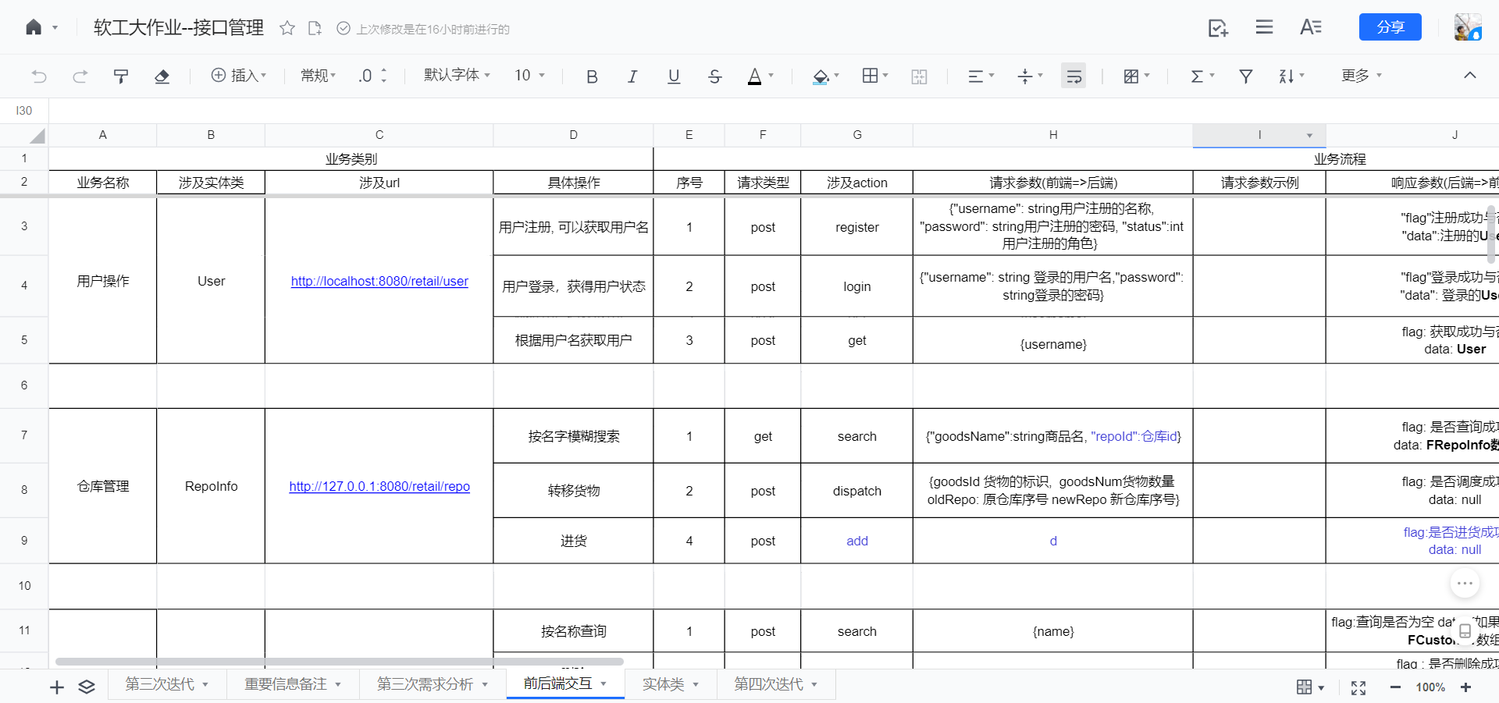
技术方法
工作量
项目分工
项目特点
完全依赖于接口文档
接口文档里里提供一切开发所需的规范和信息,由前端端共同商议

